Slide 1





工程问题建模和仿真
第1讲: 课程动员和案例1课题简介
上海交通大学
电子工程系
2018年9月

Slide 2
AGENDA
课程有关事项
课程学习小组组建
课程小组信息登记
案例1课题简介
测量装置的标定
工具软件
组合优化问题求解

Slide 3
课程有关事项
学生自主实验为主，课堂辅导讲座为辅
讲座并非每周都有，以届时提前通知为准
课题要求和辅导材料下载
ftp server : 202.120.39.248 匿名登录
课程评分
课堂表现、设计报告、实验结果、师生当面交流（至少一次）
组长评价

Slide 4
课程学习小组的组建
分组以自愿组合为主，未经分组的学生，不能参加课程学习。
分组情况须在网上登记，http://202.120.39.248/login.aspx。
一个小组由2-3人组成，但不鼓励3人（同等条件下，评分等级降低一等，除非第3成员为外国留学生），推荐每组2人；请务必在留学生名字后加标记(L)，以便评分时掌握政策。
每组设组长一名，负责课程学习过程中的小组内组织管理，代表小组与教师联络等事宜，并参与部分评分工作。
小组组建经上报后，人员将不能变更，因故发生减员的一般不能补充，减员中包括组长的，由余下成员中重新产生组长。
找不到“合伙人”的同学，建议：
（1）可自任组长网上注册，招募组员
（2）联系参加其他组 （网上列表查询愿意接受新成员的组）
（3）前2项努力无效时，请于9月26日前向老师【jiangletian@163.com】发邮件求助（邮件主题请标明“工程问题建模与仿真”课程分组）

Slide 5
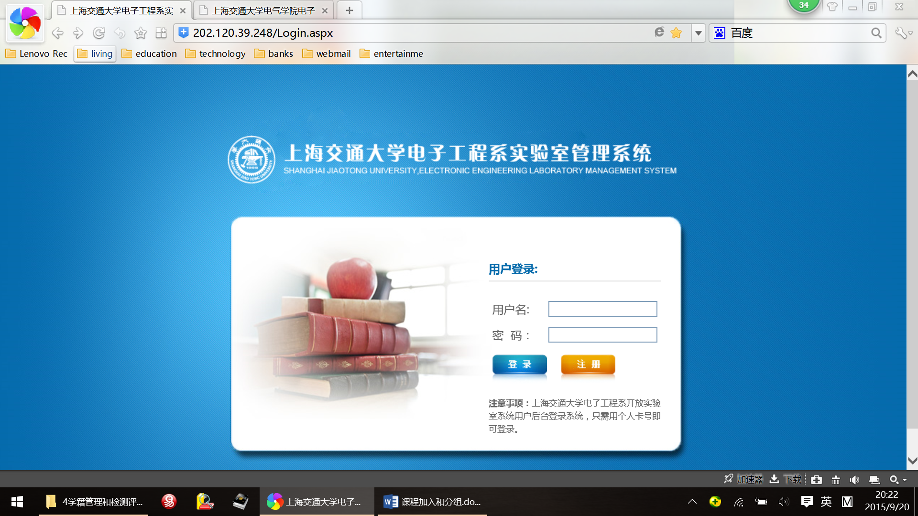
课程小组信息登记
1、网址202.120.39.248/login.aspx；新用户请选择注册，否则登录，并跳转至4

Slide 6
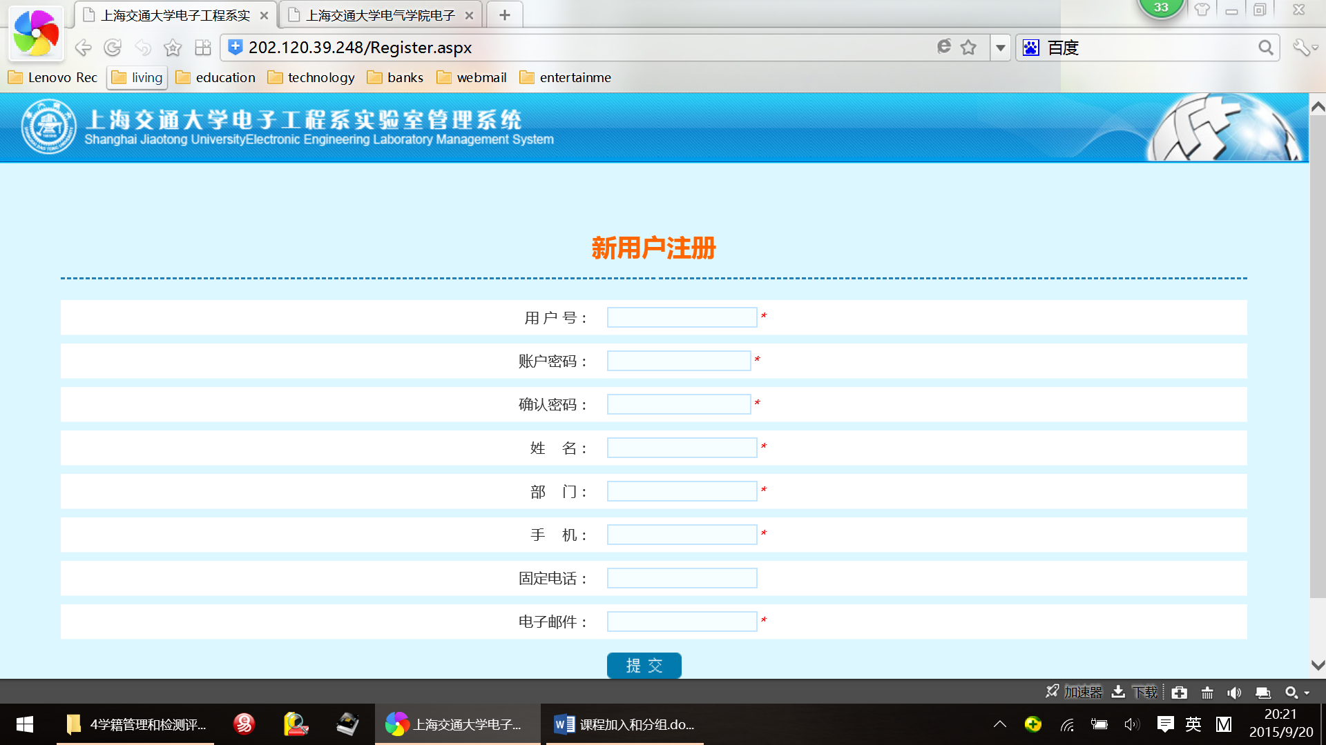
课程小组信息登记
2、新用户注册，用户号请使用本人学号

Slide 7
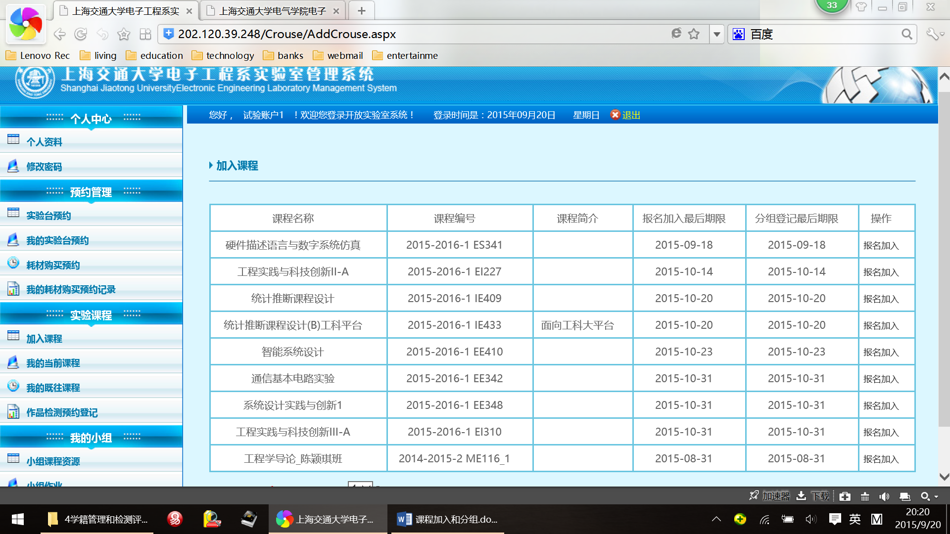
课程小组信息登记
3、新用户注册后，请等待老师后台审核和激活账户，最多可能需要24小时
4、登录账户后，进入“加入课程”，选择正确的课程“报名加入”

Slide 8
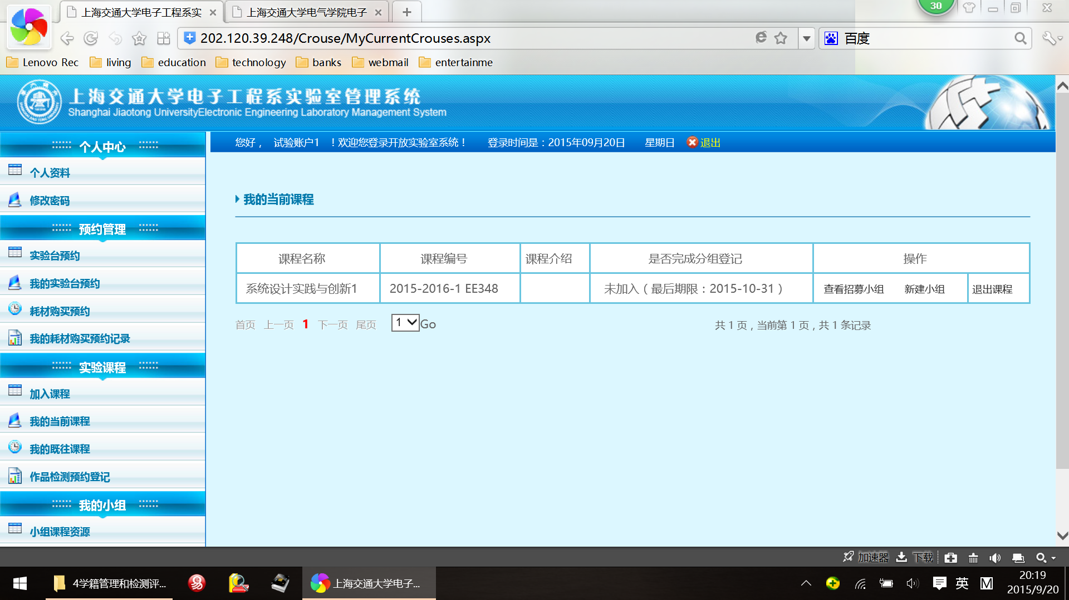
课程小组信息登记
5、选择“我的当前课程”，选择正确的课程，登记分组信息。(1)可以“新建小组”，自任组长，并登记组员信息；组员无须主动操作，但需要事前已注册成功。或(2)“查看招募小组”，线下联系组长，请求加入。

Slide 9
案例1课题简介
被研究的工程系统的原理框图
测量装置
被测温度
T
温度读数
传感器部件
Sensor
电压信号
V
A/D
微控制器
MCU
课题任务基本概念：测量装置的标定 （calibration）
微控制器程序内置有计算关系式
确定该关系式的过程就是标定
为什么这么一套装置的标定会是一个复杂问题？

Slide 10
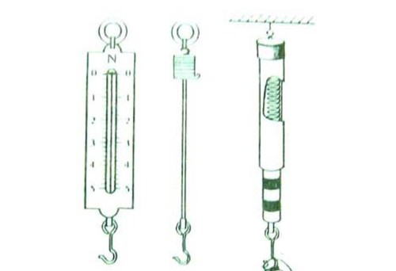
案例1课题简介
测量装置的标定——为方便理解，借助弹簧秤为例说明
弹簧秤是一种原理简单的测量装置
一、假定制作一件普通弹簧秤
制作中，画面板标尺刻度线的环节就是“标定”
先验知识：胡克定律
测定两种情况
被称物(kg) | 标尺位置 (mm)
0 | 0刻度线
5 | 5kg刻度线
被称物
（刻度读数）
等分画出其他刻度线：1kg 2kg 3kg ...
此过程隐性使用了“内插”原理
“线性拟合插值”，基于胡克定律
0
刻度位置

Slide 11
案例1课题简介
测量装置的标定——为方便理解，借助弹簧秤为例加以说明
弹簧秤是一种原理简单的测量装置
二、假定要制作一批类似的弹簧秤
如果有足够数量一致性很好的弹簧部件
只需要“克隆”第一件弹簧秤的面板刻度，就可完成“标定”任务
如果所用弹簧部件长短不一或弹性有大有小
被称物(kg) | 标尺位置 (mm)
0 | 0刻度线
5 | 5kg刻度线
须对每一件分别做测定、画刻度
被称物
（刻度读数）
被称物
（刻度读数）
被称物
（刻度读数）
0
刻度位置
0
刻度位置
0
刻度位置

Slide 12
案例1课题简介
测量装置的标定——为方便理解，借助弹簧秤为例加以说明
弹簧秤是一种原理简单的测量装置
三、更复杂情况
制作一批弹簧秤
弹簧部件长短不一或弹性有大有小
弹簧部件“受力-形变”不是线性关系，即不满足普通胡克定律
个体差异性、非线性
怎么办？ （这差不多就是案例1中所面对的问题）
被称物
（刻度读数）
被称物
（刻度读数）
被称物
（刻度读数）
0
刻度位置
0
刻度位置
0
刻度位置

Slide 13
案例1课题简介
工具软件
要求使用MATLAB，下堂课开始请尽量携带安装有MATLAB的笔记本电脑
曲线拟合-插值问题
理论原理参见： 数理统计-回归分析
计算工具： MATLAB提供了使用方便的库函数资源
比如 polyfit, polyval, interp1等函数
组合优化问题
算法讨论1： 穷举（枚举）搜索
算法讨论2： 启发式搜索，比如遗传算法(GA)、模拟退火算法(SA)

Slide 14
案例1课题简介
组合优化问题
1
算法讨论1： 穷举（枚举）搜索
问题举例：数独游戏求解
3
2
4
算法1：简单粗暴的“暴力穷举”
不考虑游戏的其他规则约束，每个未知格子最多有4种可能填法：1，2，3或4；
有12个未知格子，共有4¹²种组合，逐一尝试检验是否通过。
算法特点：简单易行，但计算量大，不适合推广（到更高阶数独游戏）。

Slide 15
案例1课题简介
逻辑结构可表达为一棵“树”
【1，2】格
1
2
3
4
【1，3】格
1
2
3
4
1
2
3
4
1
2
3
4
1
2
3
4
........
【1，4】格
1
2
3
4
1
2
3
4
1
2
3
4
1
2
3
4
........
每一条从根到叶子的路径都对应一个组合，问题的解是其中一个组合。

Slide 16
案例1课题简介
组合优化问题
1
算法讨论1： 穷举（枚举）搜索
问题举例：数独游戏求解
3
2
算法2：优化组合后的穷举
4
【0】
【1】
1
2
2
1
2
3
4
4
4
4
2
2
1
3
X
1
3
4
4
4
4
1
2
1
1
2
1
3
3
4
3
3
4
2
4
1
1
2
4
1
1
3
3
3
3
当任一格备选数集为空，说明此路不通，回溯（退一步）

Slide 17
案例1课题简介
组合优化问题
1
算法讨论1： 穷举（枚举）搜索
问题举例：数独游戏求解
3
2
算法2：优化组合后的穷举
4
【0】
【1】
【2】
1
2
2
1
3
2
1
3
4
2
3
4
4
4
4
2
2
1
3
2
2
1
3
2
2
1
3
4
4
4
4
4
1
2
1
1
2
1
1
2
1
3
3
4
3
4
3
4
2
4
1
1
2
4
1
1
2
4
1
1
3
3
3
3
3
3

Slide 18
案例1课题简介
组合优化问题
1
算法讨论1： 穷举（枚举）搜索
问题举例：数独游戏求解
3
2
算法2：优化组合后的穷举
4
【3】
【4】
1
3
4
2
1
3
4
2
2
2
1
3
2
X
1
3
4
1
2
1
1
2
1
3
4
3
4
2
4
1
1
4
1
1
3
3
3
3

Slide 19
案例1课题简介
组合优化问题
1
算法讨论1： 穷举（枚举）搜索
问题举例：数独游戏求解
3
2
算法2：优化组合后的穷举
4
【3】
【4】
【12】
1
3
4
2
1
3
4
2
1
3
4
2
2
2
1
3
4
2
1
3
4
2
1
3
4
...
1
2
1
1
2
1
3
1
2
4
3
4
3
4
2
4
1
1
2
4
1
1
2
4
3
1
3
3
3
3

Slide 20
案例1课题简介
“枝条”被疏剪的“树”
【1，2】格
2
3
【1，3】格
4
4
【1，4】格
2
4
2
4
........
在搜索过程中，“枝条”动态修剪。

Slide 21
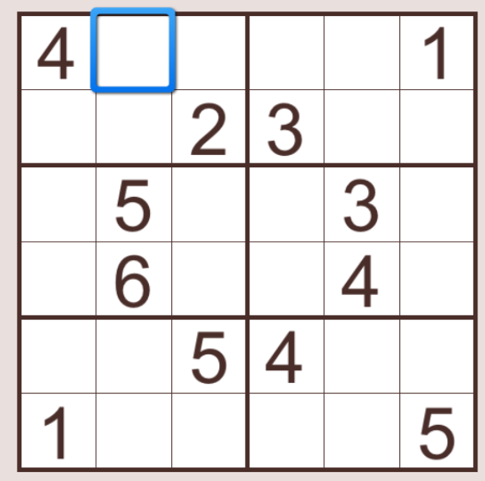
案例1课题简介
组合优化问题
算法讨论1： 穷举（枚举）搜索
问题举例：数独游戏求解
算法2可以推广到求解高阶数独游戏
六阶（简单）

Slide 22
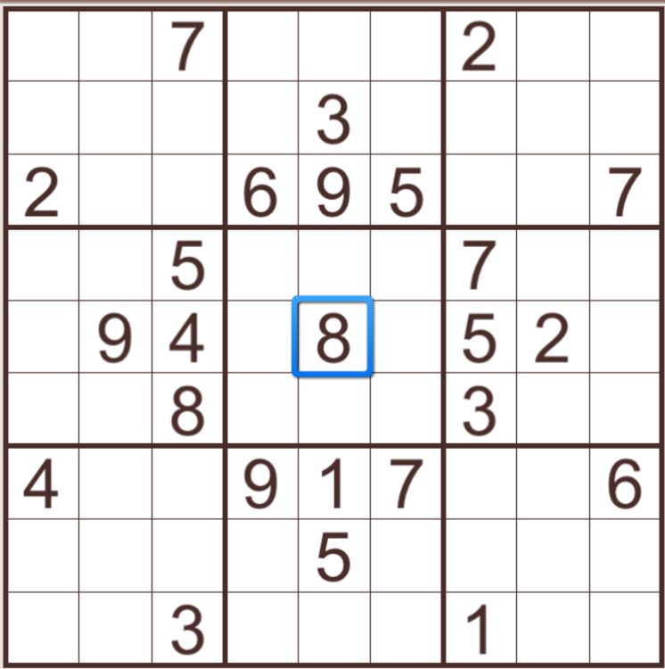
案例1课题简介
组合优化问题
算法讨论1： 穷举（枚举）搜索
问题举例：数独游戏求解
算法2可以推广到求解高阶数独游戏
九阶（中等难度）

Slide 23
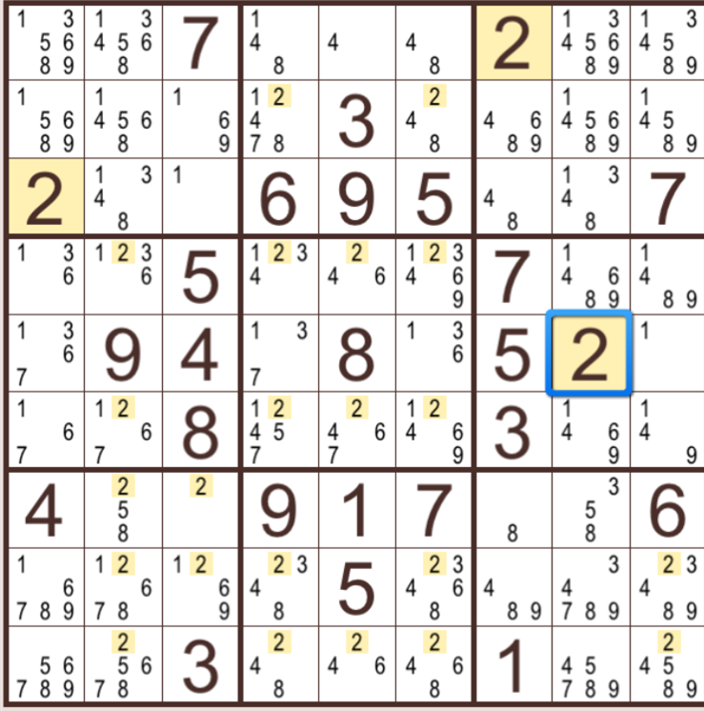
案例1课题简介
组合优化问题
算法讨论1： 穷举（枚举）搜索
问题举例：数独游戏求解
算法2可以推广到求解高阶数独游戏
九阶（中等难度）

Slide 24
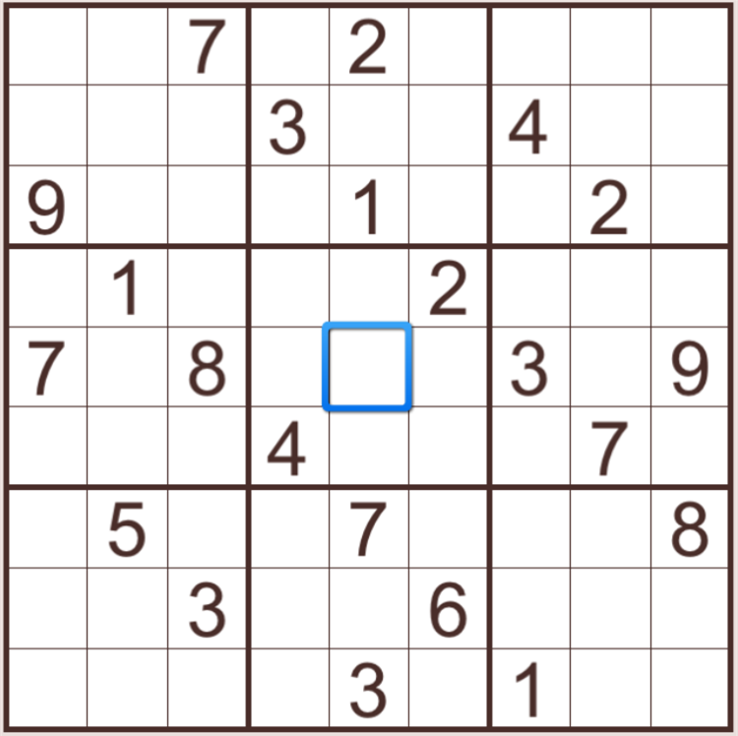
案例1课题简介
组合优化问题
算法讨论1： 穷举（枚举）搜索
问题举例：数独游戏求解
算法2可以推广到求解高阶数独游戏
九阶（非常困难）

Slide 25
课后工作
仔细阅读《工程问题建模和仿真课程事项》
自行解决软件安装，下堂课开始每组尽量至少有一台笔记本电脑现场可用
学习《matlab_tutorial》，能上手初步使用MATLAB
下周有讲座，主要话题为
MATLAB工程计算在本课程中的应用
提示重点关注的库函数，做课堂练习
程序设计例子——数独游戏求解算法的代码实现

Slide 26
课后工作
推荐阅读 我校工程数学教材《概率论与数理统计》部分章节
数理统计的基本概念
参数估计
假设检验
方差分析和回归分析初步
推荐自行查阅“遗传算法”基本知识学习资料
本课程的日常通知将通过邮件发给各组长，并在ftp上同时发布

Slide 27
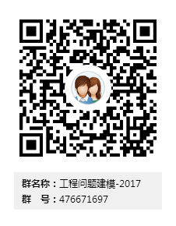
蒋乐天
电子信息与电气工程学院 电子工程系
Email：jiangletian@163.com
QQ群(加群请注明姓名和学号)：
课程资料下载 ftp://202.120.39.248 匿名登录

